Slide 1

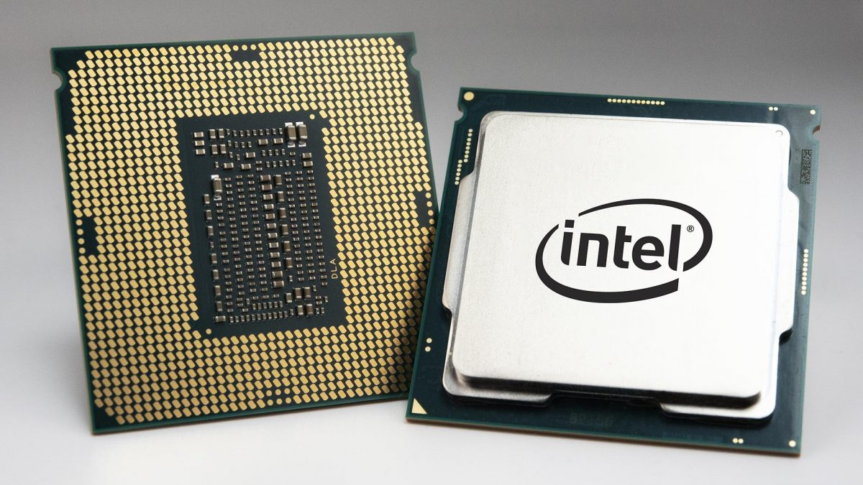
Intel Comet Lake microprotsessor
Jekaterina Rätsep
titGv20

Slide 2

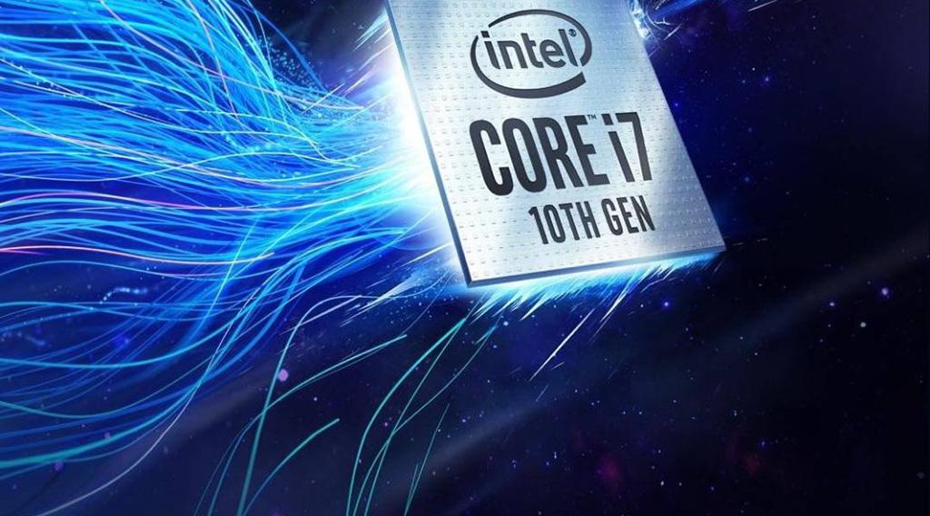
kirjeldus
10. põlvkonna Comet Lake'i sülearvutite protsessorid.
Nende tootmiseks kasutatakse Inteli kolmandat 14 nm Skylake'i protsessi täiustamist, järgides Whisky Lake U-seeria mobiilprotsessorit ja Coffee Lake töölauaprotsessorite perekonda.

Slide 3
uuendused
Need võivad tunduda väga sarnased Whisky Lake'ile, kuid mõnede kõrgemate taktsagedustega. Suurimad erinevused on siin aga Wi-Fi 6 ühilduvuse ja Thunderbolt 3 lisamine stantsile.
Comet Lake-S lauaarvutiprotsessorite osas on märgatav tuumade, niitide ja turbokiiruste kasv, mis kajastub kogu uue Comet Lake-S-i koosseisule. Mis on võib-olla kõige tähelepanuväärsem, on Core i7-10700K, millel on endiselt see tohutu 125 W TDP, kuid pakub 8 tuuma ja 16 niiti 5,1 GHz turboga. See on kõrgem spetsifikatsioon kui 9900K

Slide 4
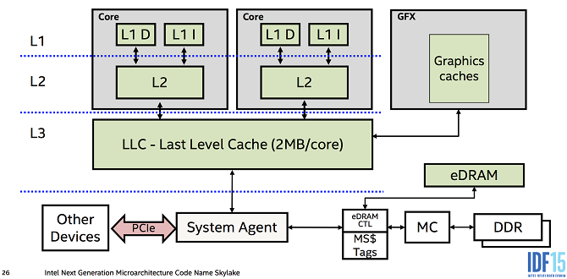
vaheMälu
L1| vahemälu: 32 KiB, 8-suunaline komplekt assotsiatiivne
L1D vahemälu: 32 KiB, 8-suunaline komplekt assotsiatiivne
L2 vahemälu: 256 KiB, 4-suunaline komplekt assotsiatiivne
L3/ LLC vahemälu: Kuni 2 MiB südamiku kohta, jagatud kõigi südamike vahel. Kuni 16-suunaline assotsiatiivne

Slide 5
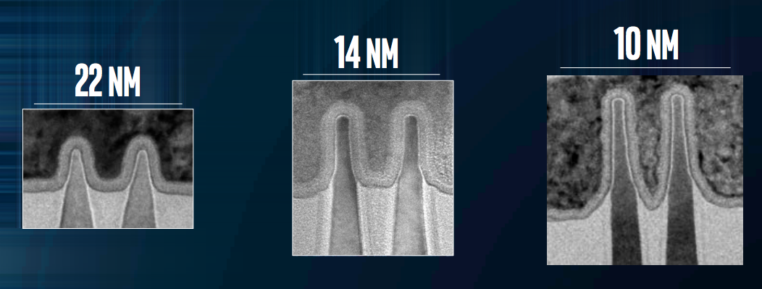
transistor
Comet Lake on ehitatud nüüdseks väga küpsele 14nm transistorsõlmele.
Inteli 14nm protsessi hinnanguline transistori tihedus on 43,5 MTr / mm².

Slide 6
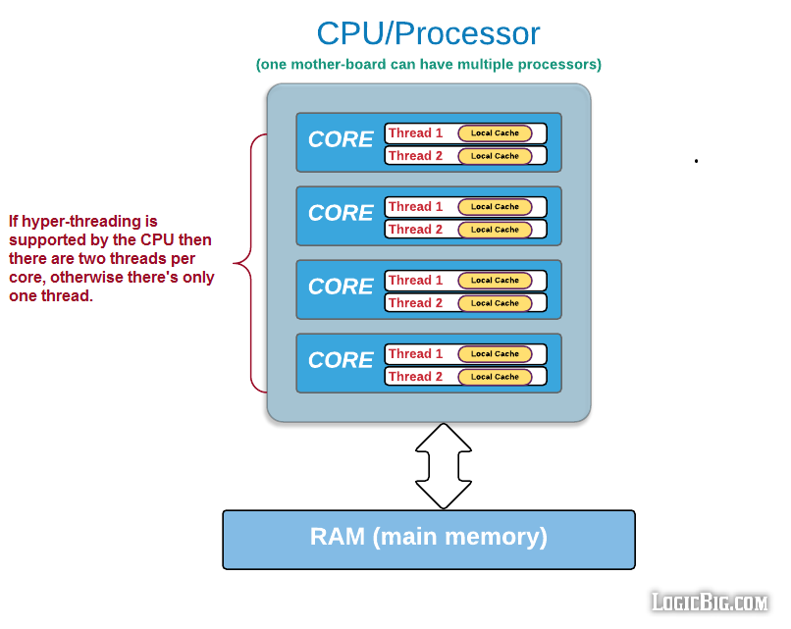
Cores and threads
Core i9-10900K on 10 tuuma(cores) ja 20 töötlusniiti(threads).
Core i7-10700K on 8 tuuma ja 16 töötlusniiti.
Core i5-10500K on 6 tuuma ja 12 töötlusniiti
Core i3-10100K on 4 tuuma ja 8 töötlusniiti.

Slide 7
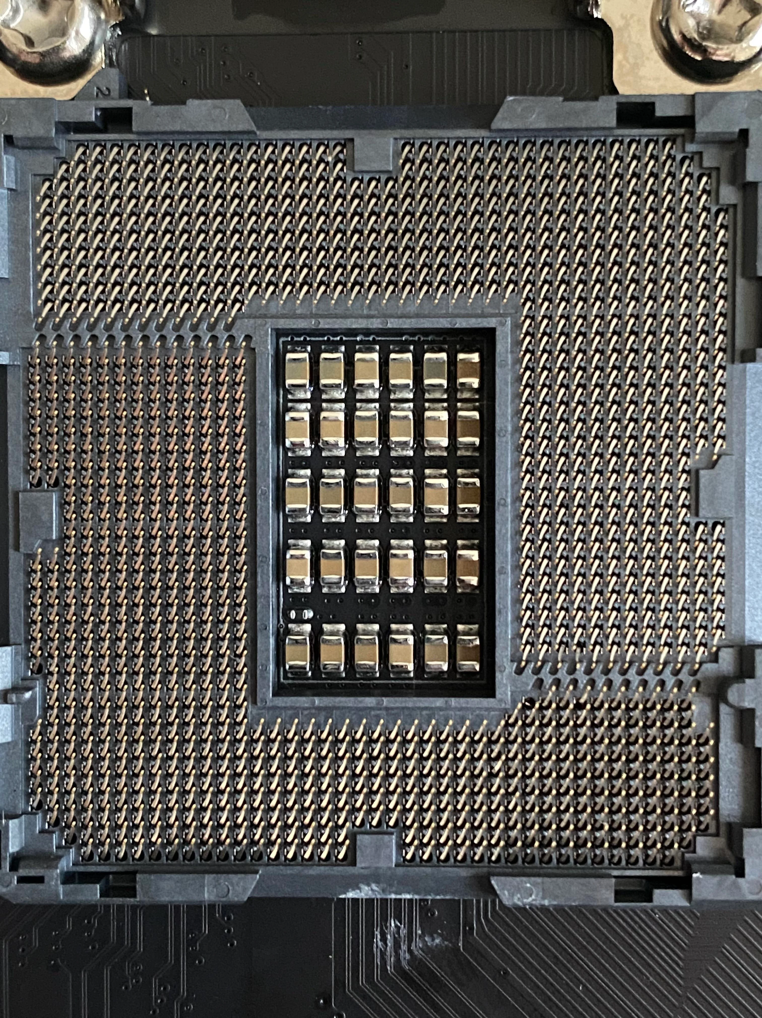
Socket(pistik)
Kõige olulisem teave on see, et Comet Lake'i protsessorite kasutamiseks on vaja Inteli uue LGA1200 pesaga emaplaati. LGA1200 ei ole tagurpidi ühilduv ning vanemate protsessorite installimine sellesse on samuti võimatu, kuna need kasutavad erinevaid pistikupesa juhtaugud.

Slide 8
infoallikad
https://www.techradar.com/news/intel-comet-lake-release-date-news-and-features
https://en.wikipedia.org/wiki/Comet_Lake_(microprocessor)
https://www.rockpapershotgun.com/intel-comet-lake-10th-gen-cpu-specs-price-release-date
https://bestconsumerrating.com/what-memory-required-for-intels-10th-gen-comet-lake-processors/
https://en.wikichip.org/wiki/intel/microarchitectures/comet_lake#:~:text=Comet%20Lake%20(CML)%20is%20Intel,i7%2C%20and%20Core%20i9%20processors.&text=Comet%20Lake%20(CML)%20is%20Intel,i7%2C%20and%20Core%20i9%20processors.
https://hardwaresfera.com/en/noticias/hardware/intel-comet-lake-s-con-10-nucleos-y-20-hilos-nuevo-socket-nuevo-chipset-y-con-los-14nm-de-hace-eones/

